Slide 1

TOÁN ỨNG DỤNG CÔNG NGHỆ THÔNG TIN
LOGO KHOA
Khoa Công Nghệ Thông Tin
TS. Nguyễn Văn Hiệu

Slide 2
Chuyên đề tối ưu hóa
Bài 2: Linear Programming

Slide 3
Nội dung
Giới thiệu
Bài toán
Các phép biến đổi
Phương pháp
Phương pháp đơn hình
Phương pháp ẩn phụ
Phương pháp đơn hình 2 pha
Phương pháp M lớn
Phương pháp từ vựng(tự tìm hiểu)
Bài toán đối ngẫu

Slide 4
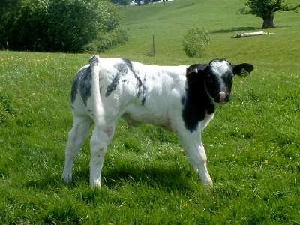
Giới thiệu
Bài toán xác định khẩu phần ăn
 |  | Thức ăn T1 | Thức ăn T2
Dinh dưỡng D1 | 60 | 3 | 1
Dinh dưỡng D2 | 40 | 1 | 1
Dinh dưỡng D3 | 60 | 1 | 2
Giá 1 kg |  | 20 | 15

Slide 5
Giới thiệu(2)
Lập kế hoạch sản xuất
 |  | Sản phẩm S1 | Sản phẩm S2
Vật liệu V1 | 1200 đv | 4 | 3
Vật liệu V2 | 1080 đv | 5 | 2
Giá bán |  | 50 | 30

Slide 6
Giới thiệu (3)
Bài toán vận tải
 |  | T1 | T2 | T3 | T4
170 | Kho K1 | 20 | 18 | 22 | 25
200 | Kho K2 | 15 | 25 | 30 | 15
180 | Kho K3 | 45 | 30 | 40 | 35
130 160 120 140
 | T1 | T2 | T3 | T4
Kho K1 | x11 | x12 | x13 | x14
Kho K2 | x21 | x22 | x23 | x24
Kho K3 | x31 | x32 | x33 | x34

Slide 7
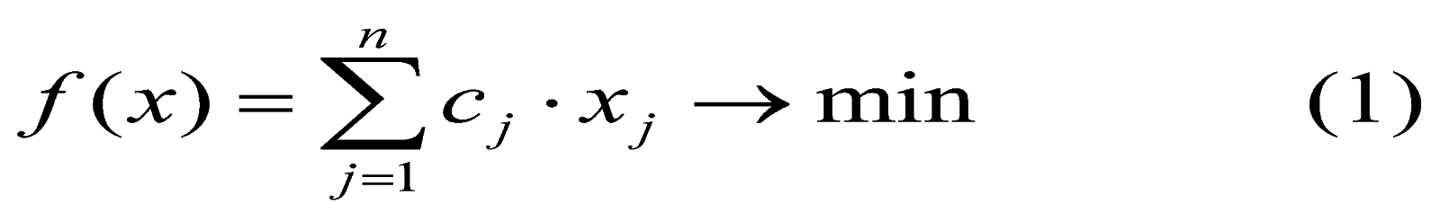
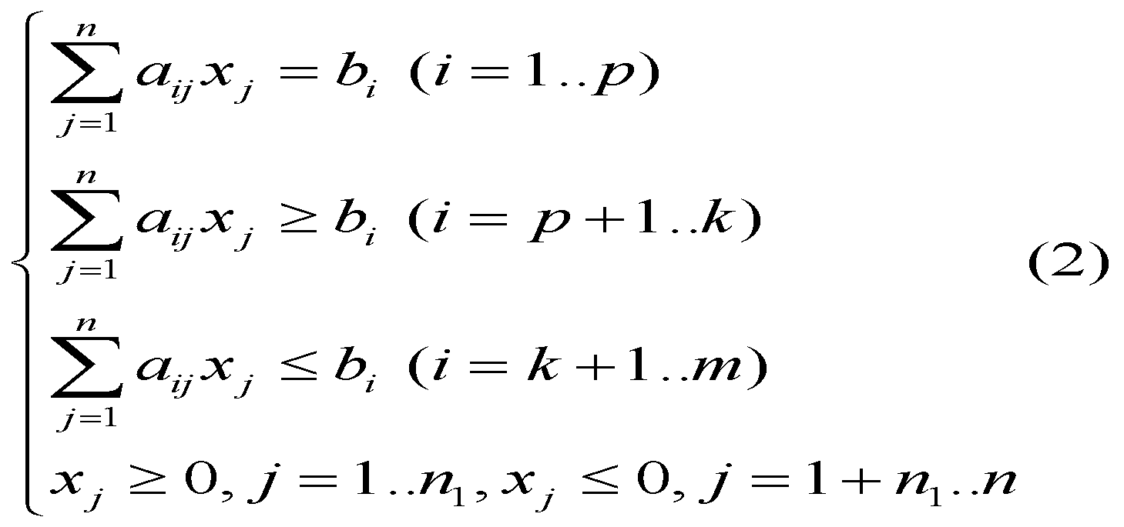
Bài toán (1)
Dạng tổng quát

Slide 8
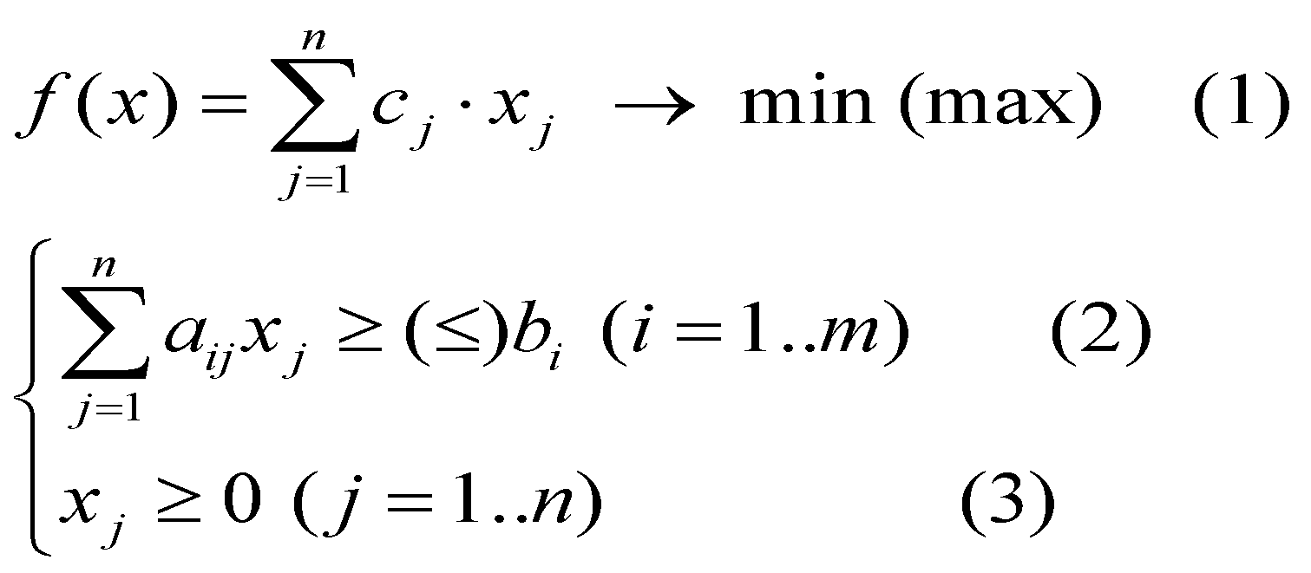
Bài toán(2)
Dạng chuẩn tắc

Slide 9
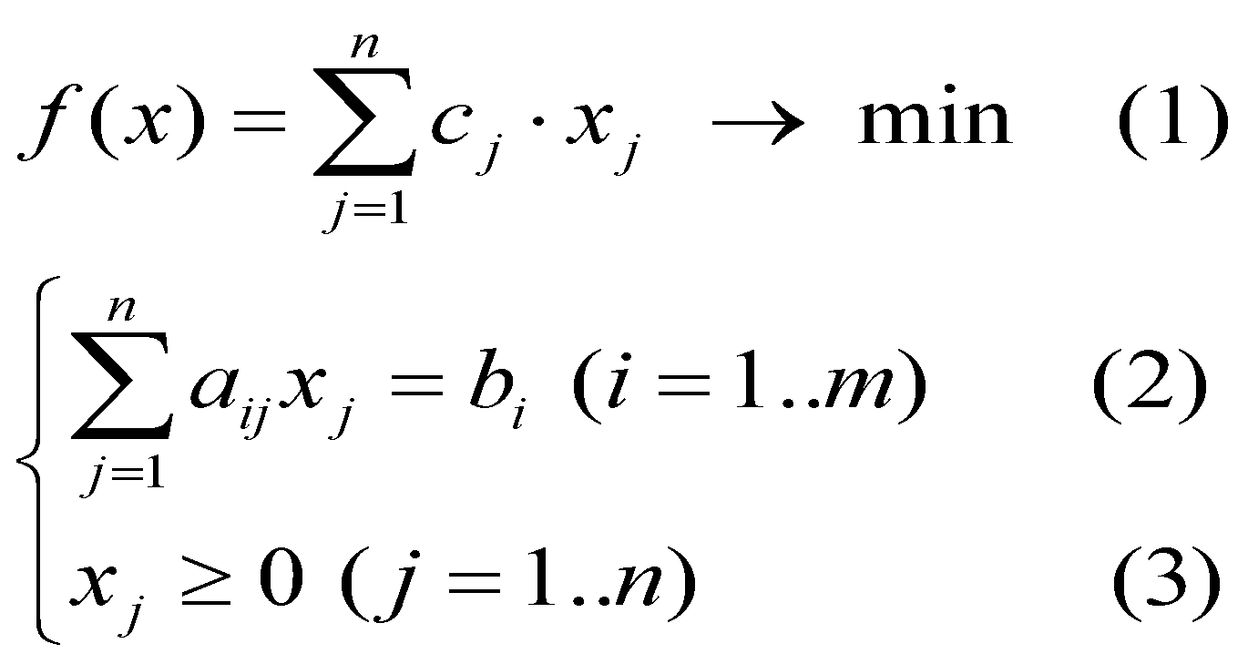
Bài toán (3)
Dạng chính tắc

Slide 10
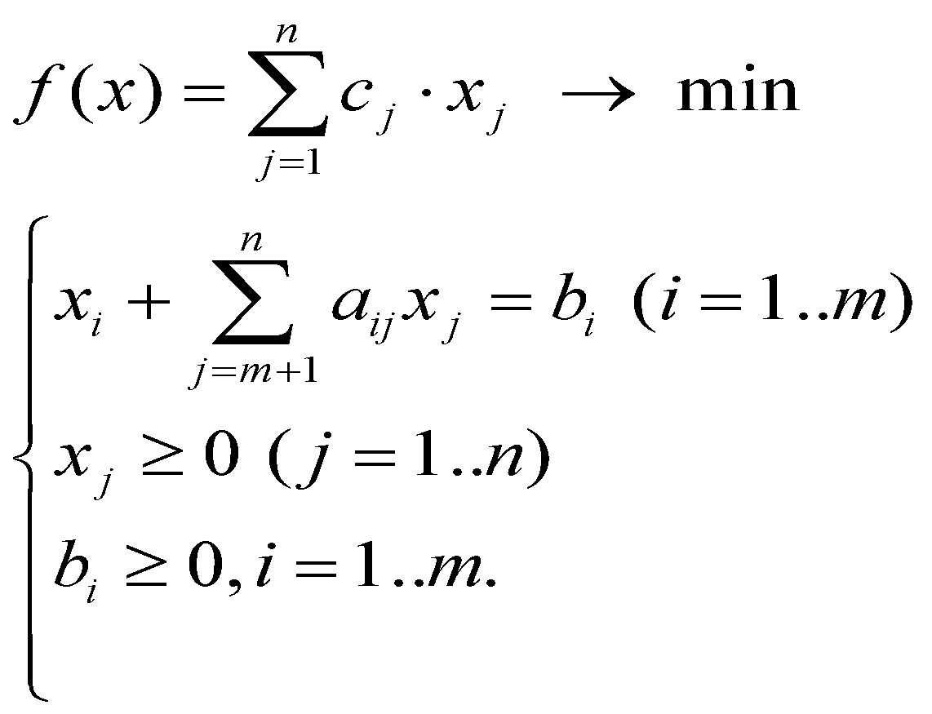
Bài toán(4)
Dạng chính tắc ( đặc biệt)

Slide 11
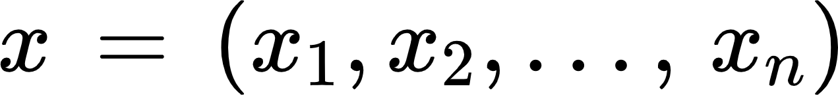
Bài toán(5)
Bài toán quy hoạch tuyến tính:
Hàm mục tiêu là tuyến tính
Tập ràng buộc tuyến tính
f(x) - hàm mục tiêu
Hệ (2) và hệ (3) trong bài toán chính tắc gọi tập ràng buộc
Biến thỏa mãn tập ràng buộc gọi là phương án
Phương án tối ưu là phương án đảm bảo f(x) đạt mục tiêu

Slide 12
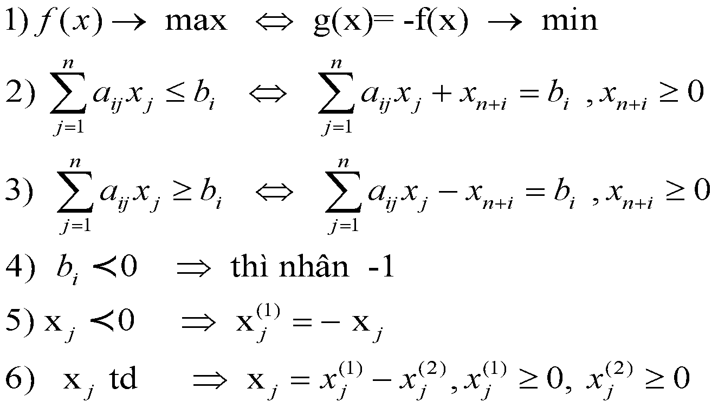
Phép biến đổi
Chuyển bài toán về dạng bài toán chính tắc

Slide 13
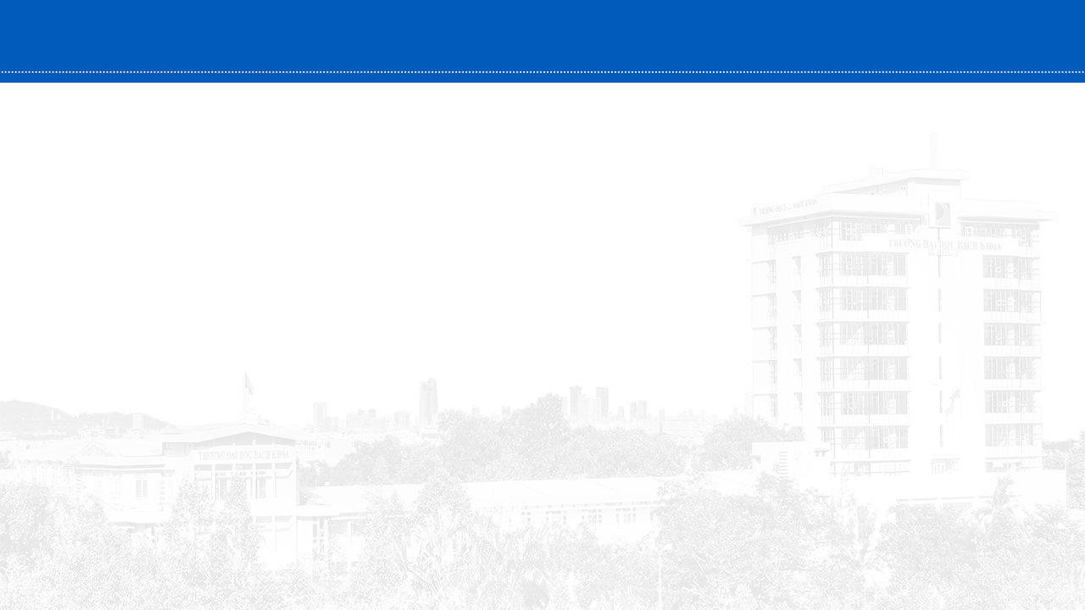
Cám Ơn!

